Slide 1
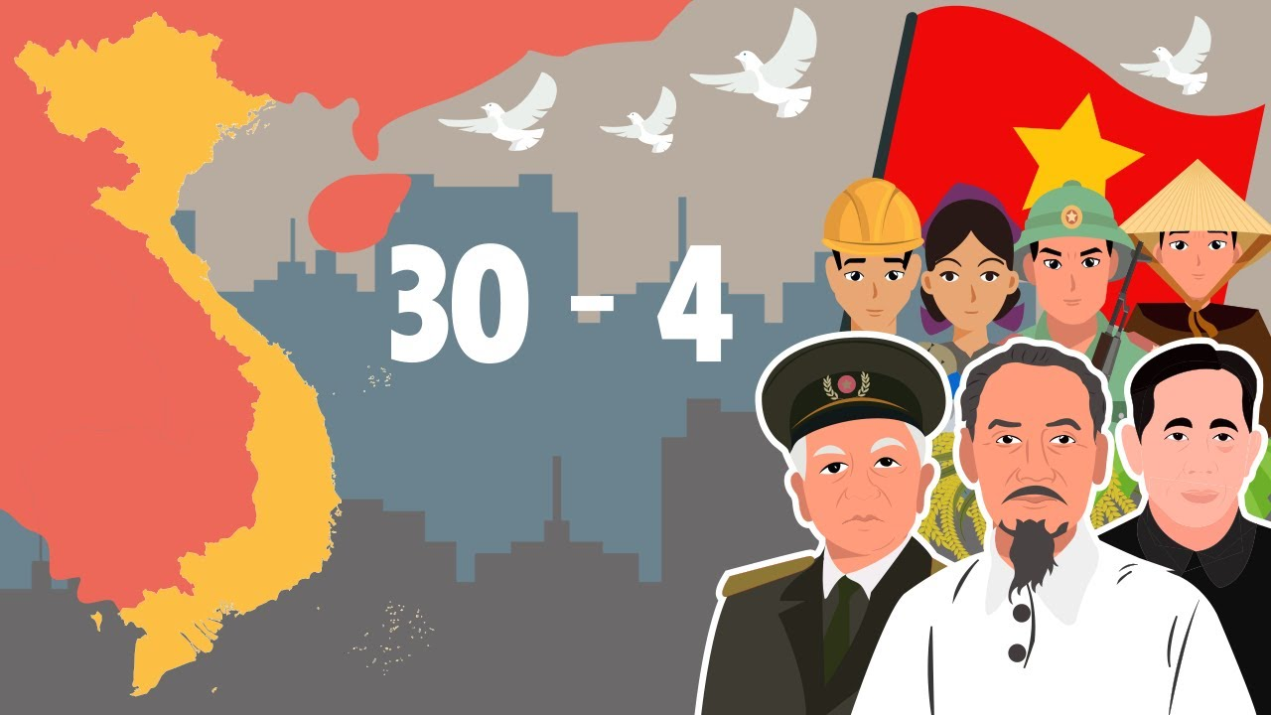

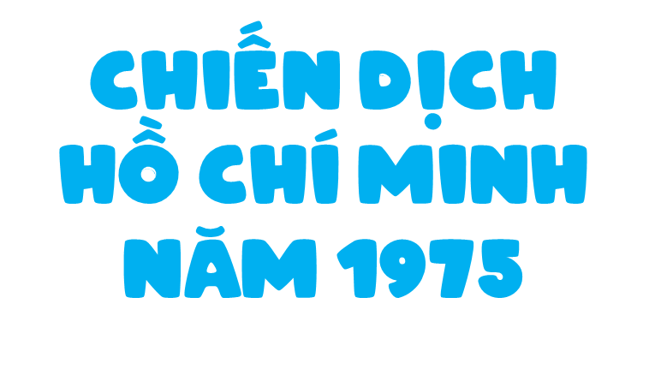

Slide 2

KHỞI ĐỘNG

Slide 3
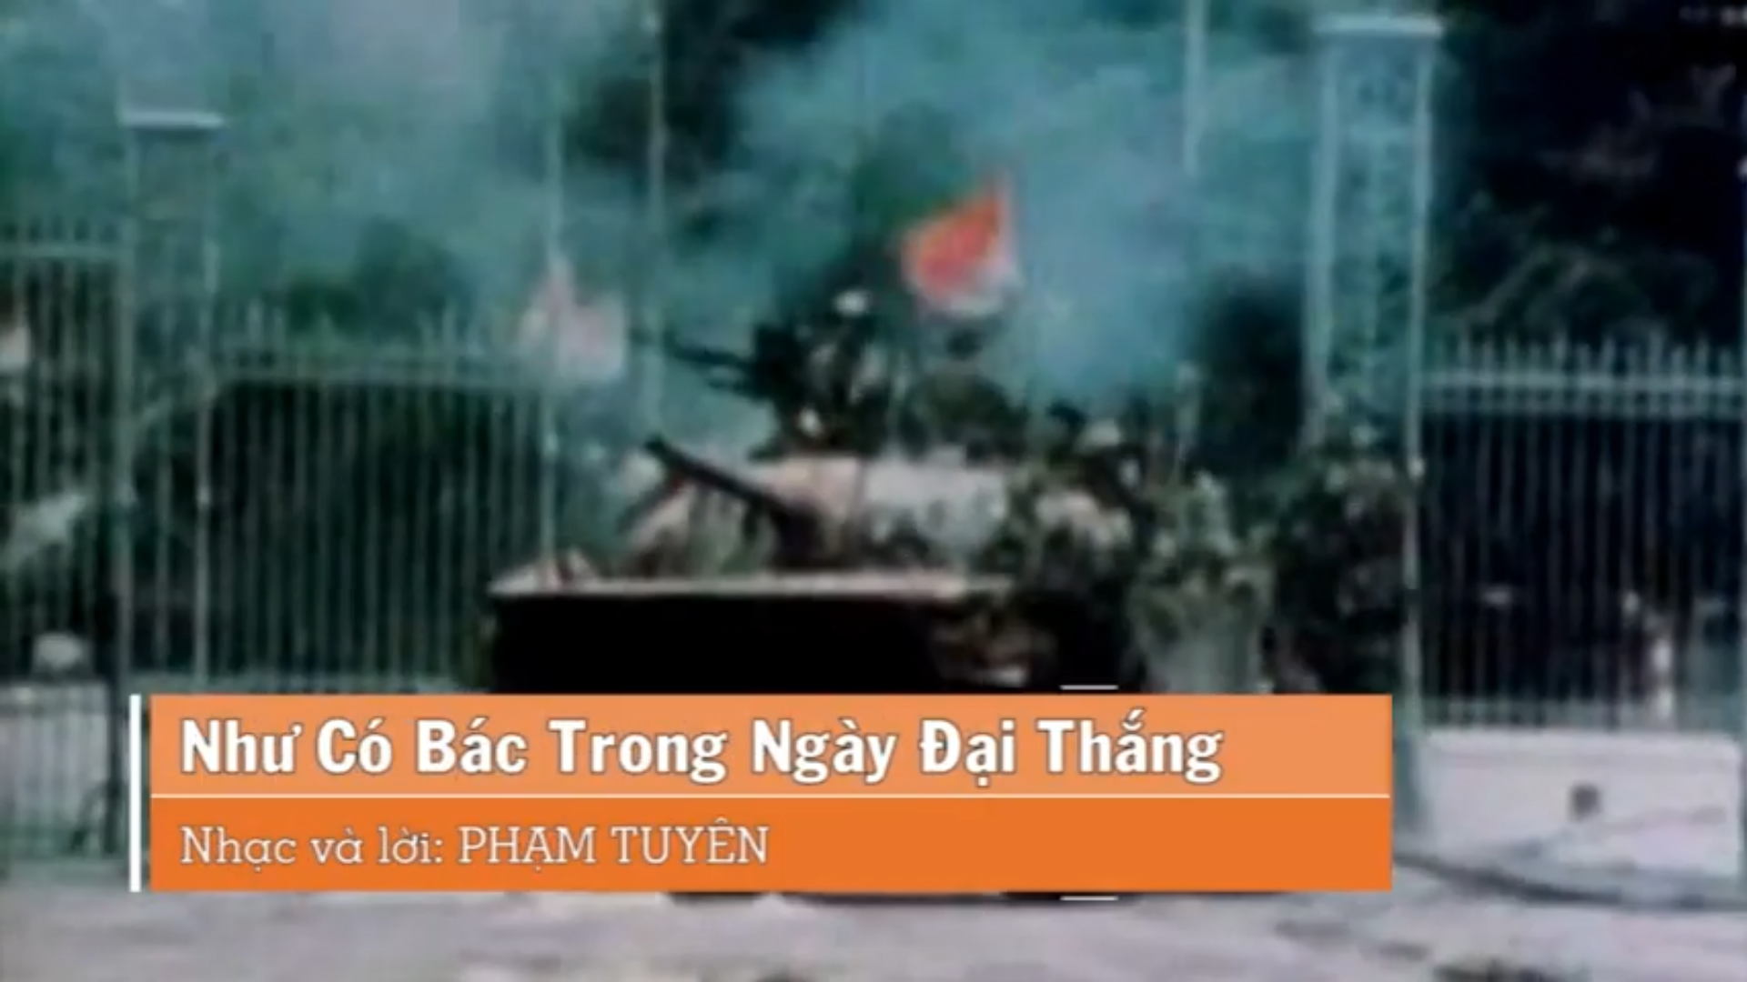

Slide 4
Trong bài hát có nhân vật nào được nhắc đến?
Bài hát nói bao nhiêu năm đấu tranh để giành độc lập nước nhà?

Slide 5
Notes:
Vừa rồi chúng ta đã xem video và nghe bài hát Như có Bác trong ngày vui đại thắng có liên quan đến 30 năm đấu tranh giành chọn ven non sông trong lịch sử dân tộc. Vậy chiến dịch Hồ Chí Minh năm 1975 được diễn biến như thế nào? Thì tiết học hôm nay cta cùng khám phá nhé: “Chiến dịch Hồ Chí Minh năm 1975

Slide 6
YÊU CẦU CẦN ĐẠT
- Kể được diễn biến chính của Chiến dịch Hồ Chí Minh năm 1975 (câu chuyện, văn bản, tranh ảnh...) liên quan đến Chiến dịch Hồ Chí Minh năm 1975
- Trình bày được những nét chính về Hồ Chí Minh năm 1975 thông qua các câu chuyện như phi đội Quyết thắng, Dương Văn Minh...

Slide 7


Slide 8
Hoạt động 1: Tìm hiểu diễn biến chính của Chiến dịch Hồ Chí Minh
Đọc thông tin và quan sát các hình 1, 2, em hãy nêu diễn biến chính của Chiến dịch Hồ Chí Minh.

Slide 9
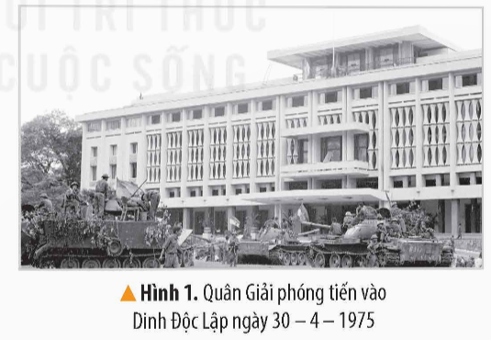
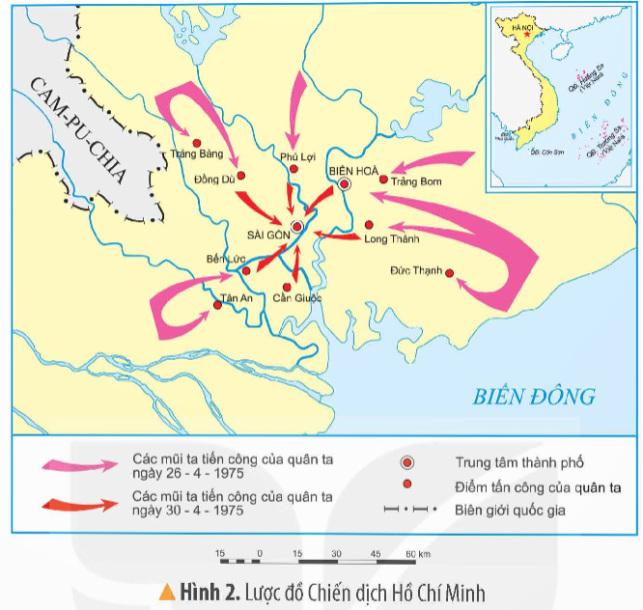

Slide 10
Đúng 17 giờ ngày 26/4/1975 Chiến dịch
Tiến bằng Năm cánh Quân Giải phóng mặt trận Dân tộc giải phóng Việt Nam đồng loạt tiến lên vượt qua các tiến phòng thủ vòng ngoài chiếm nhiều mục tiêu quan trọng rồi tiến vào trung tâm Sài Gòn.
Diễn biến chính Chiến dịch Hồ Chí Minh năm 1975
Ngày 28/4/1975 quân ta tiến vào sân bay Tân Sơn Nhất.
10 giờ ngày 30.4.1975 Quân Giải phóng tiến vào Dinh Độc Lập bắt toàn bộ chính quyền trung ương Sài Gòn.
11 giờ 30 phút lá cờ cách mạng tung bay trên Dinh Độc Lập báo hiệu Chiến dịch Hồ Chí Minh toàn thắng

Slide 11


Slide 12


Slide 13
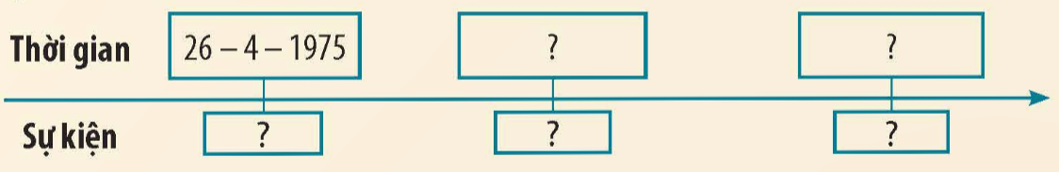
Hoàn thiện trục thời gian (theo gợi ý dưới đây vào vở) về một số sự kiện lịch sử trong Chiến dịch Hồ Chí Minh năm 1975.
28-4-1975
30-4-1975
Chiến dịch Hồ Chí Minh bắt đầu
Quân ta tấn công sân bay Tân Sơn Nhất
Chiến dịch Hồ Chí Minh toàn thắng

Slide 14
Vận dụng

Slide 15


Chia sẻ hiểu biết của em về Chiến dịch Hồ Chí Minh.

Slide 16


Slide 17

